Slide 1
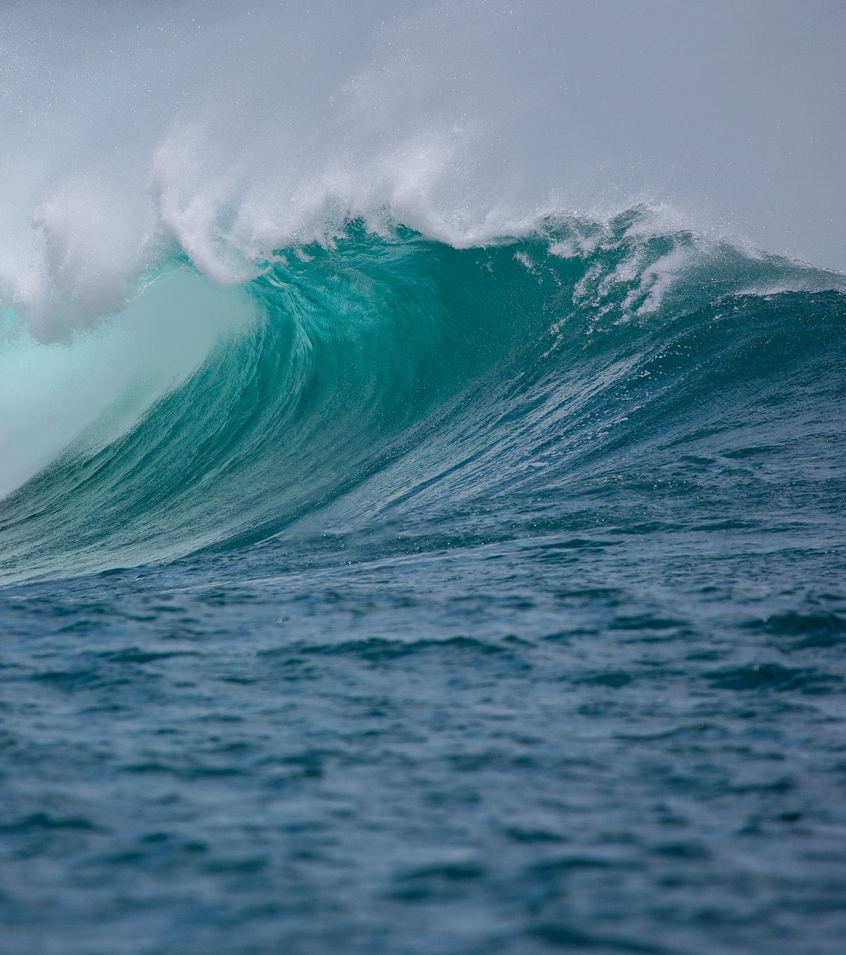
Vivre de manière autonome :
Un exemple
Meral Yildiz
Notes:
Vous voyez une image d'une vague majestueuse en différentes nuances de bleu, que le temps a façonnée. Elle est puissante et s'élève inexorablement. Cette vague symbolise l'autonomie. Une énergie qui émet liberté et individualité.
Lancer la vidéo

Slide 2
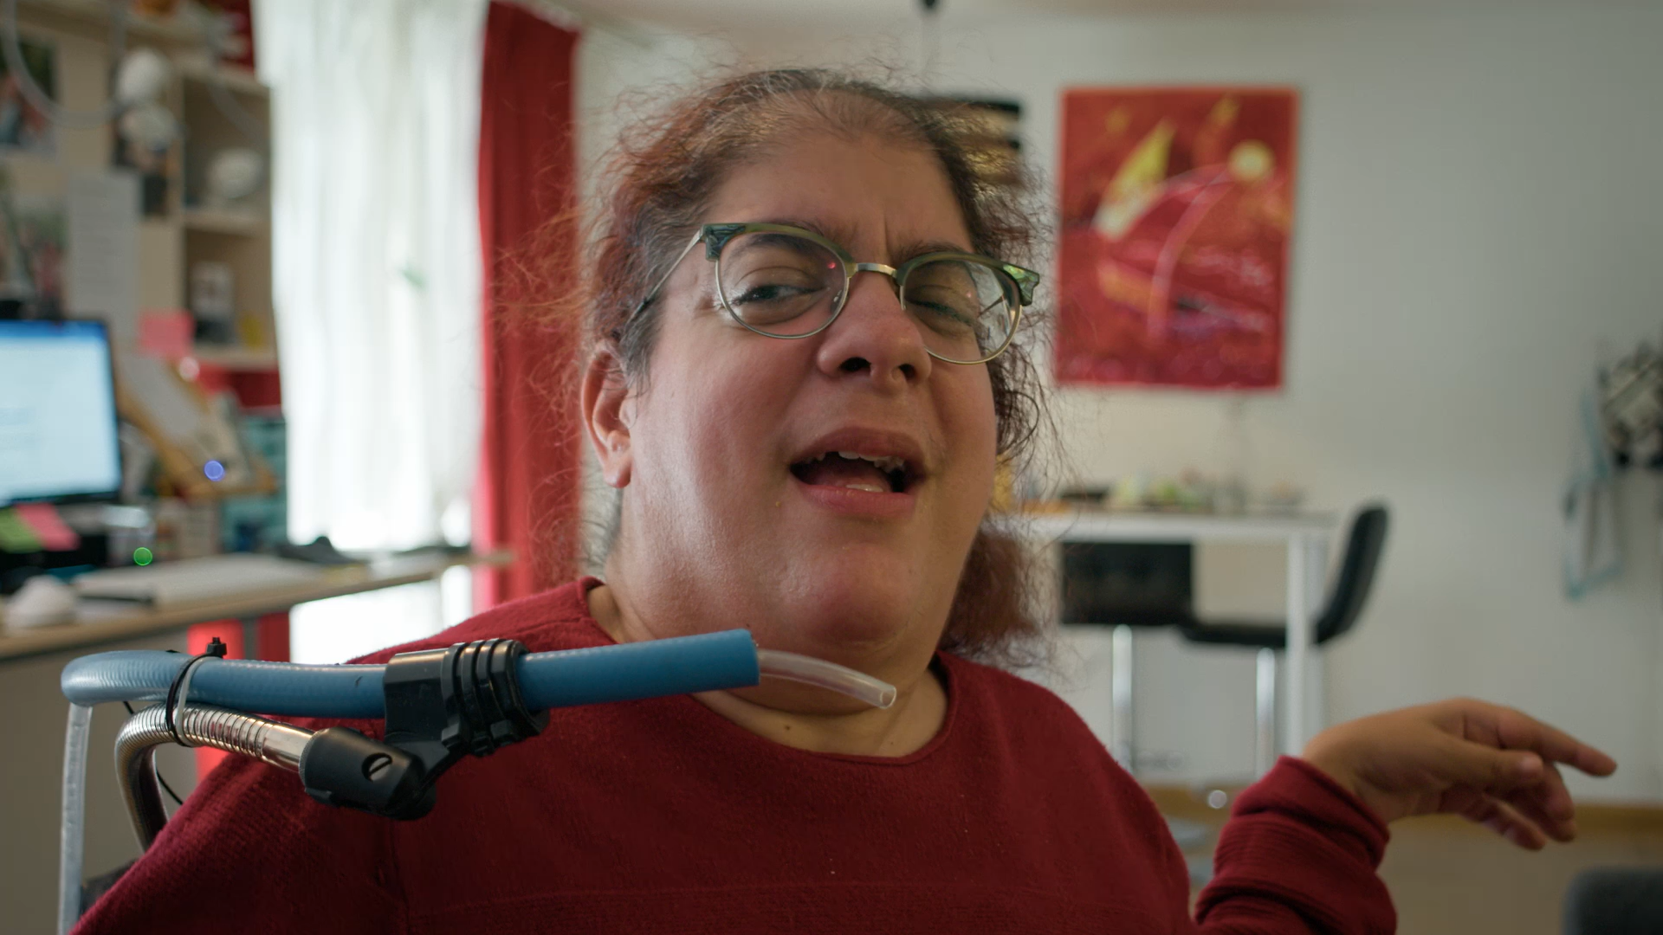
Notes:
Link zu Video auf LinkedIN: https://www.linkedin.com/in/meral-yildiz-409392108/recent-activity/all/

Slide 3
Portrait avec offre d'emploi
(Médias sociaux)
Notes:
Link zu Video auf LinkedIN: https://www.linkedin.com/in/meral-yildiz-409392108/recent-activity/all/

Slide 4
L'article 19 de l’ONU relative aux droits des personnes handicapées

Slide 5
Comment tout a commencé pour moi

Slide 6
Que signifie pour moi la vie avec une assistance personnelle ?

Slide 7
Mon quotidien et ses défis

Slide 8
Améliorations souhaitables pour l'avenir

Slide 9
En conclusion ...

Slide 10
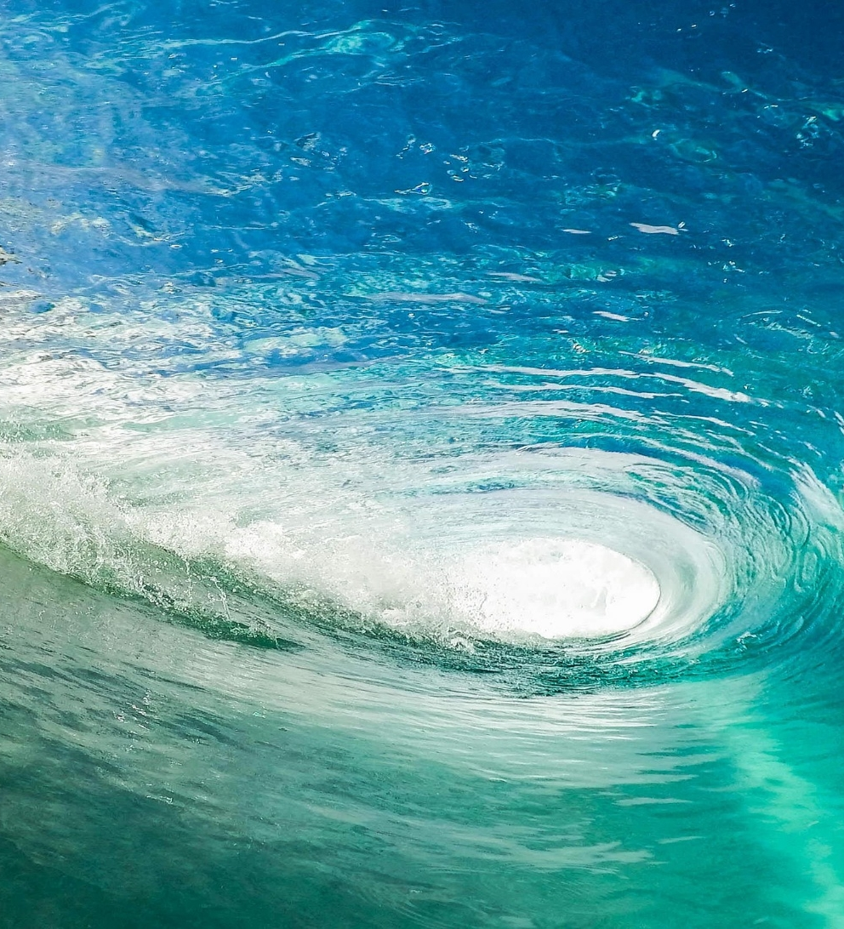
Merci de votre attention.
Notes:
Vous voyez une image montrant une vague dans différentes nuances de bleu. La vague se brise et forme un tunnel. Elle symbolise les espoirs et les possibilités nécessaires pour façonner activement son propre espace de vie.

